Slide 1

Stanovništvo Europe

Slide 2
Nakon današnjeg sata moći ćete…
objasniti promjenu broja stanovnika Europe od 17. stoljeća do današnjice s pomoću linijskog dijagrama
analizom odgovarajućih dijagrama obrazložiti strukture europskog stanovništva
objasniti opće kretanje stanovništva Europe prema njegovim sastavnicama

Slide 3
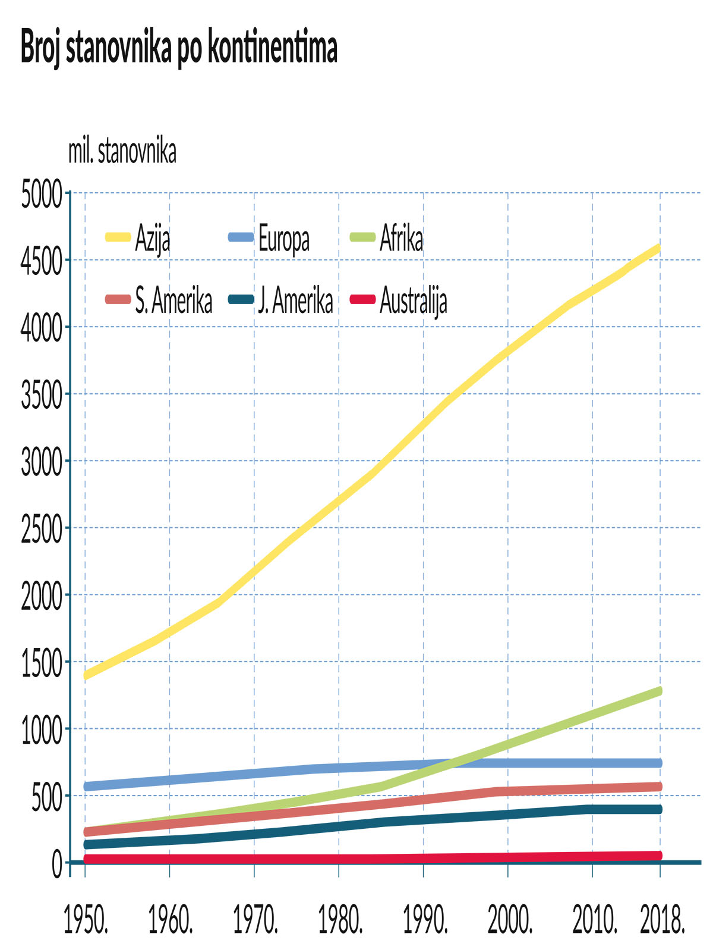

Prisjetimo se…
Popis stanovništva
Opće kretanje broja stanovnika
Prirodno kretanje
Prostorno kretanje

Slide 4
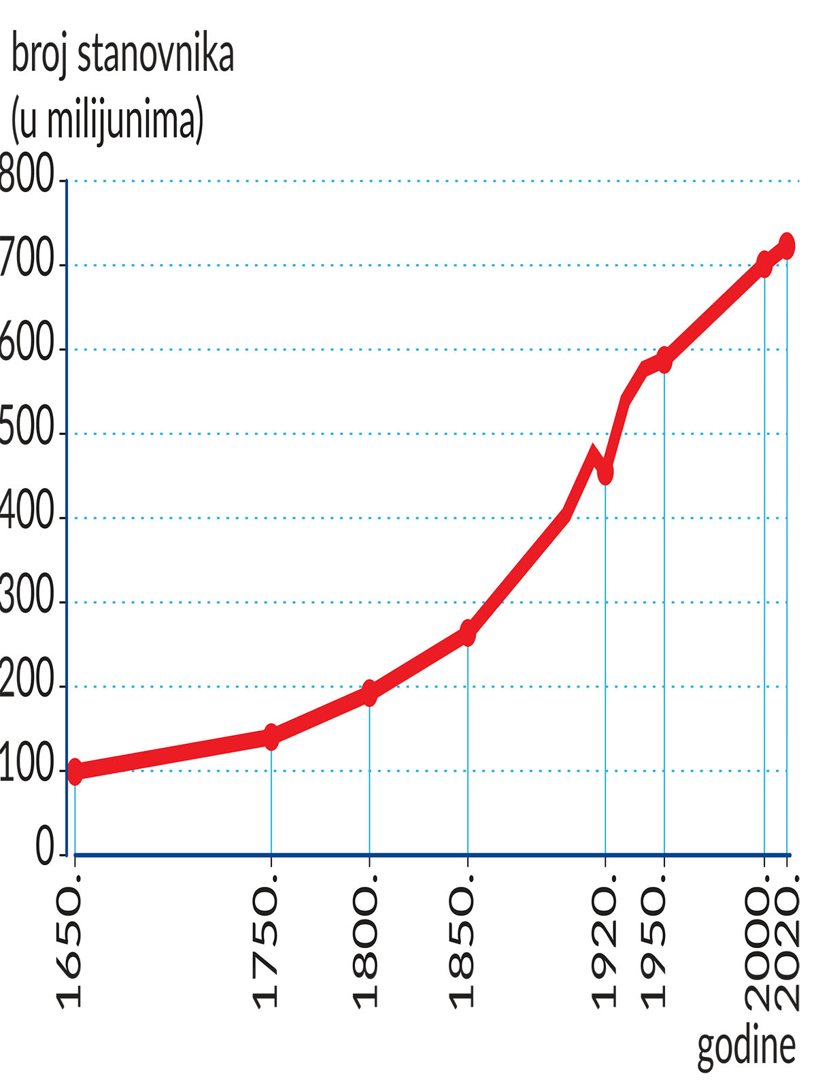
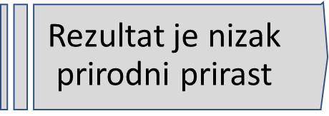
Prirodno kretanje
Promotri dijagram, što uočavaš?
Početkom 19. stoljeća naglo povećanje broja stanovnika
Zašto?
Smanjenje smrtnosti – bolji uvjeti života, razvoj medicine….
U drugoj polovici 20. stoljeća smanjuje se rodnost i povećava udio starog stanovništva

Slide 5
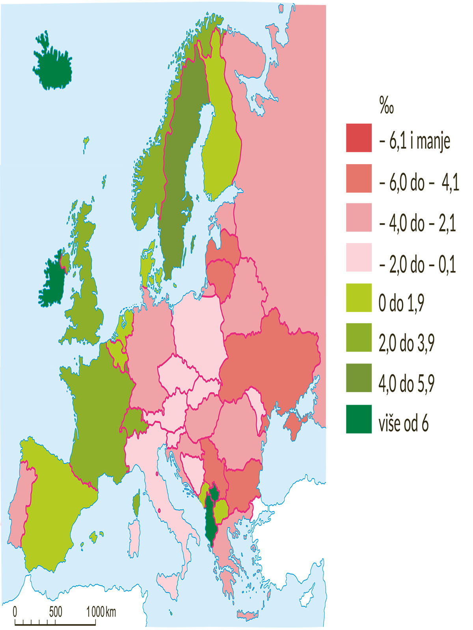
Koje regije Europe imaju većinom negativnu prirodnu promjenu, a koje pozitivnu?
Promotri tematsku kartu!

Slide 6

Populacijska politika
Europa kao najrazvijeniji kontinent prima veliki broj mladih useljenika
Skup mjera kojima država utječe na demografsku sliku
Razmisli na koji način država može potaknuti povećanje rodnosti?
U koje se zemlje Europe ljudi najviše doseljavaju?

Slide 7
Biološka struktura stanovništva
dobna struktura
spolna struktura
Na biološku strukturu stanovništva utječu
Ratovi
Selidbe
Prirodne katastrofe
Stanje u gospodarstvu
Populacijska politika
…

Slide 8
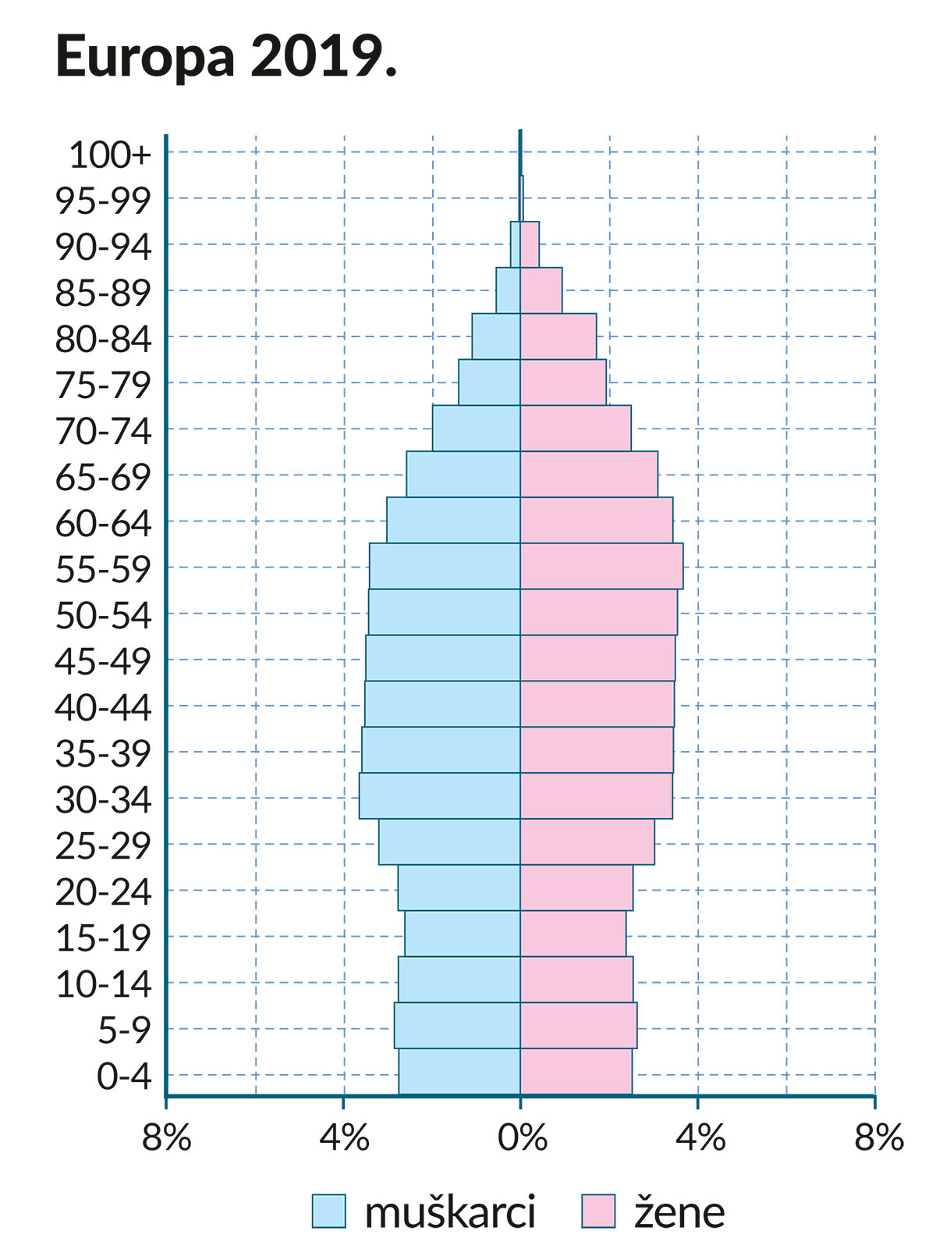
Biološka struktura stanovništva
Dobno-spolna struktura stanovništva Europe 2019. godine
izražava se dobno-spolnom strukturom
    Promotri dobno-spolnu strukturu stanovništva Europe, ima li ona pravilan oblik?
    Obrazloži svoj odgovor
Samo 16% stanovništva mlađe je od 14 godina, 19% stanovništva starije je od 65 godina
    Je li takav odnos dobar? Zašto?
Prema spolu ima nešto više žena nego muškaraca

Slide 9

Gospodarska struktura stanovništva
Analizira se prema udjelu zaposlenih po sektorima djelatnosti
Zaposlenost se razlikuje po europskim regijama
Zapad, sjever i jug Europe ima veći udio zaposlenih u tercijarnim djelatnostima
Istok i jugoistok Europe ima veći udio zaposlenih u sekundarnom i primarnom sektoru
Otvorite statistički dodatak na kraju udžbenika i promotrite podatke o udjelima zaposlenih prema sektorima djelatnosti

Slide 10
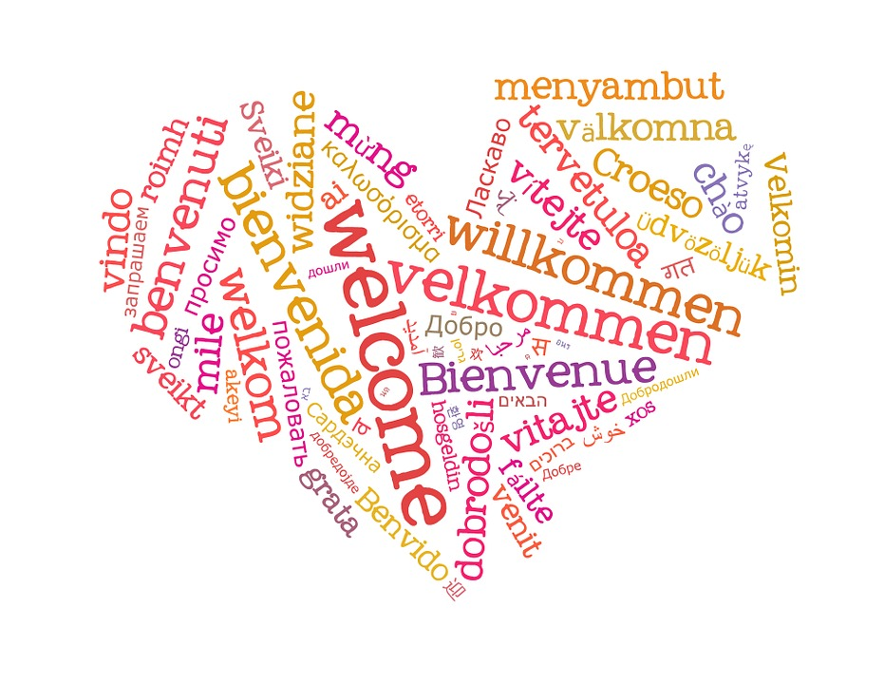
Etnički, jezični i vjerski mozaik
u 44 europske države živi oko 600 milijuna stanovnika (2019.g.)
      u europskom dijelu Ruske federacije živi oko 108 milijuna stanovnika (2019.g)
velike razlike među stanovnicima prvenstveno po jezičnom i vjerskom sastavu

Slide 11
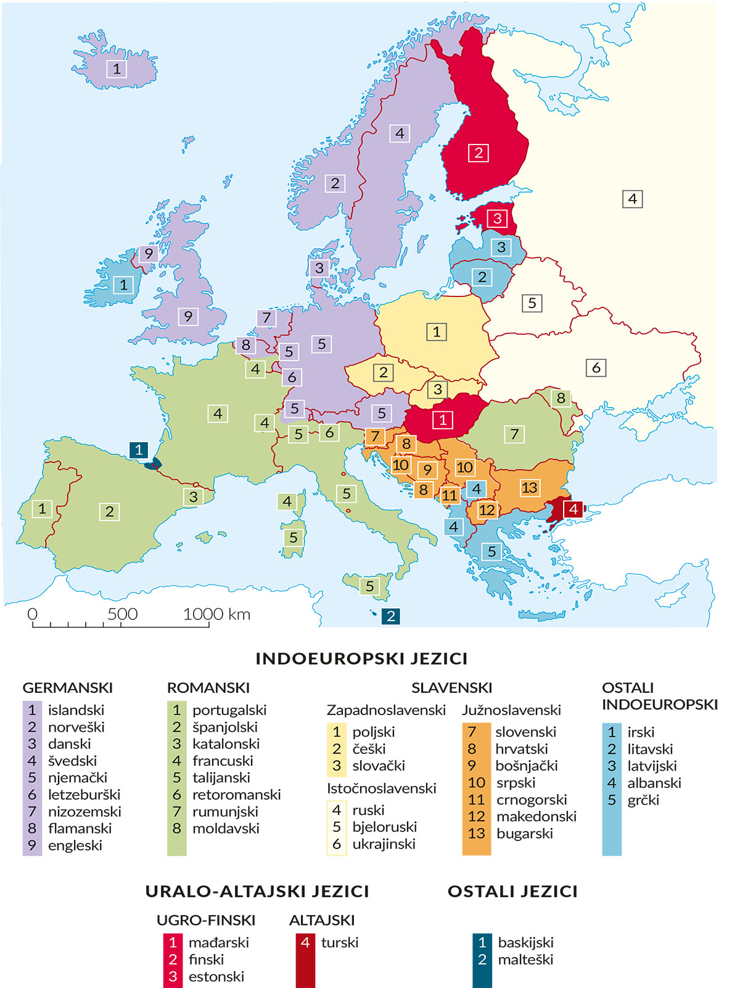
Etnički, jezični i vjerski mozaik
U Europi se govori više od 120 jezika
Promotri kartu, na koje skupine dijelimo indoeuropske jezike?
Prevladavaju indoeuropski jezici
Kojoj skupini indoeuropskih jezika pripada hrvatski?
Germanski narodi naseljavaju zapad i sjever Europe
Kojoj skupini pripadaju mađarski i malteški jezik?
Romanski narodi naseljavaju pretežno jug Europe
Ostali narodi unutar velikih skupina oblikuju mozaični narodnosni sastav Europe

Slide 12
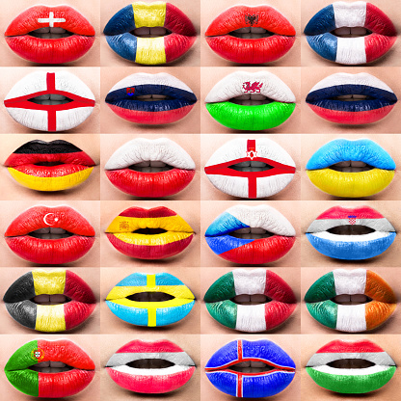
Etnički, jezični i vjerski mozaik
U većini država je samo jedan jezik službeni
Dva službena jezika imaju Bjelorusija, Finska, Irska, Kosovo, Sjeverna Makedonija, Malta, Nizozemska, Norveška i Vatikan
Tri službena jezika imaju Luksemburg, Belgija i Bosna i Hercegovina
Četiri službena jezika ima Švicarska
Za domaću zadaću istraži koji su službeni jezici u navedenim državama!

Slide 13
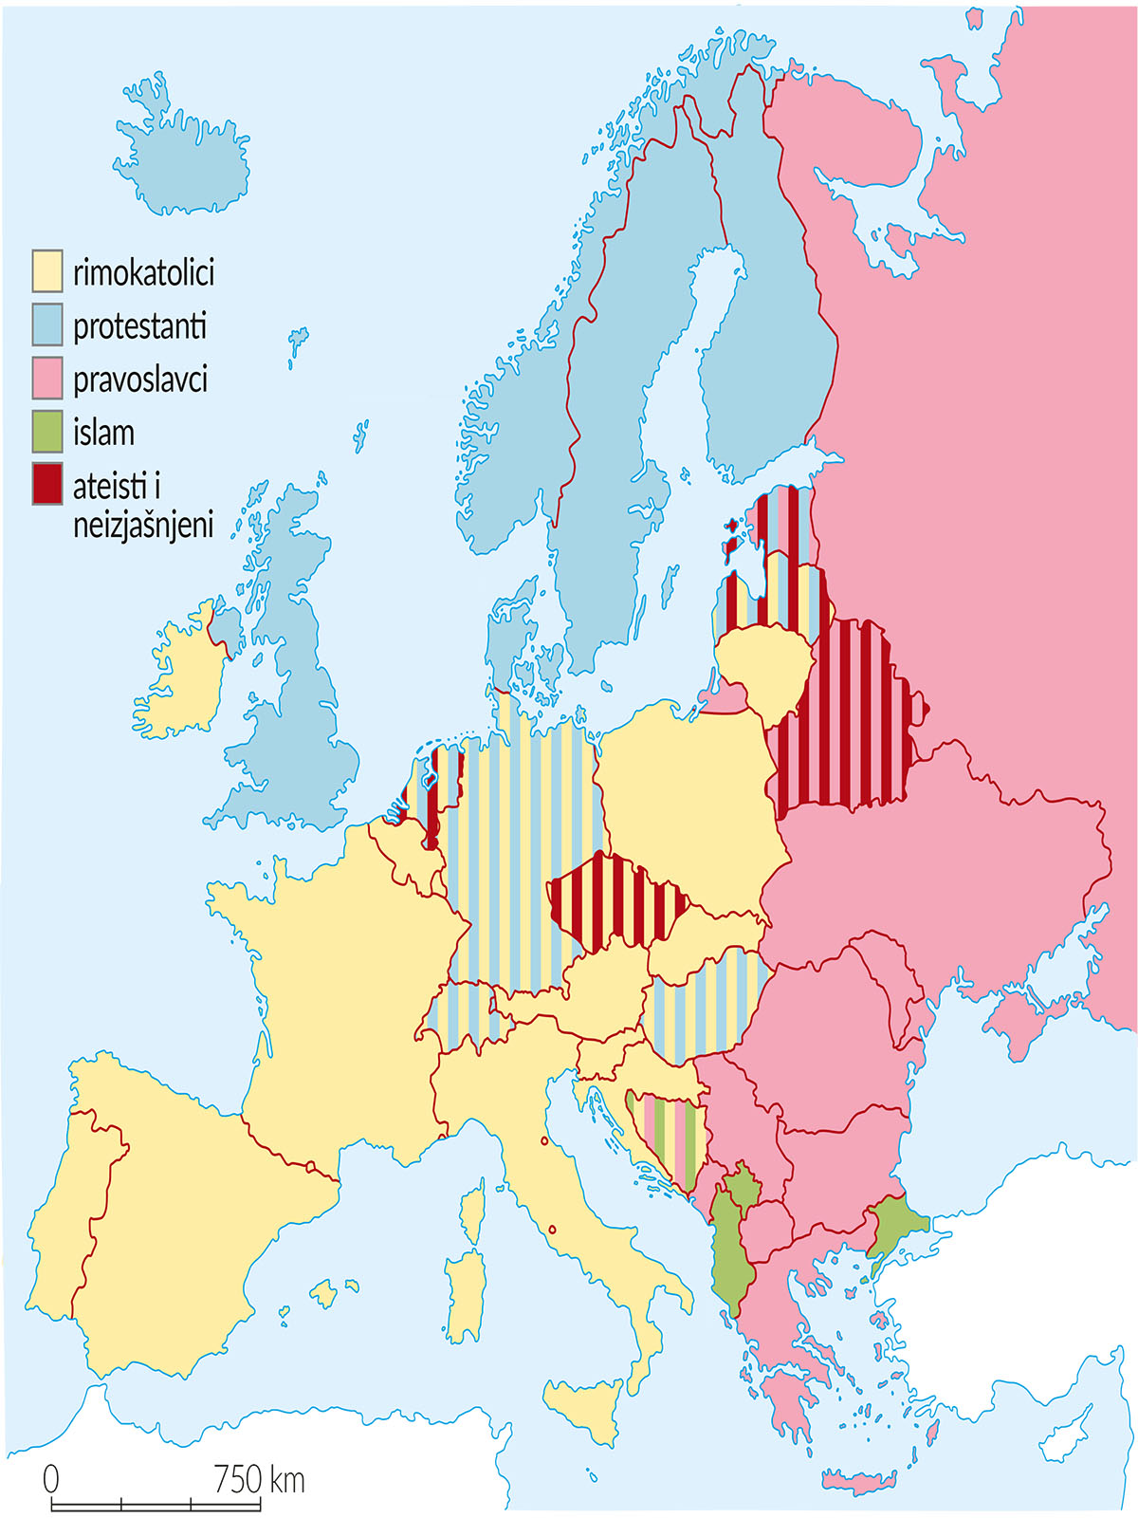
Etnički, jezični i vjerski mozaik
Promotri kartu.
Prema procjeni iz 2020. godine u vjerskoj strukturi stanovništva Europe prevladavaju kršćani sa 72%
U kojim su regijama Europe rimokatolici u većini, a u kojima protestanti i pravoslavci?
U kojim se državama javljaju pripadnici islama?

Slide 14

PONAVLJANJE
Navedi najvažnije čimbenike koji su utjecali na promjenu broja stanovnika Europe od 17. stoljeća do danas.
Objasni opće kretanje stanovništva Europe od 17. stoljeća do danas
Kojoj skupini jezika pripada hrvatski jezik?

